Slide 1
倍增值域分块（分组）
清华大学 nzhtl1477

Slide 2
倍增值域分块（分组）
带 log 时间复杂度的均摊，可以分出两种常见的类型：
1. 每个数被操作一次之后就会减半
2. 每个数被操作一次之后可能减小的很少，操作很多次后减半
对于第一种问题，难点在于如何高效找到每次操作，有哪些数需要被减半
对于第二种问题，常见的解决方法是倍增值域分块
一般问题是 >=x 的 -x 这种形式的问题适合用倍增值域分块解决
这个套路有一定技巧性，得结合具体问题具体分析

Slide 3
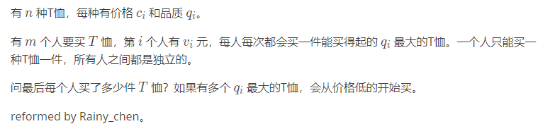
CF702F T-Shirts

Slide 4
Solution
对所有衣服按照q[i]从大到小排序
对每个人维护a[i]表示其剩余的钱，b[i]表示其买的衣服数量
对所有人按照a[i]从小到大排序，初始b[i]=0
之后枚举每件衣服j=1->n
衣服j对人的影响就是把全局a[i]>=c[j]的人都a[i]-=c[j]，并且b[i]++

Slide 5
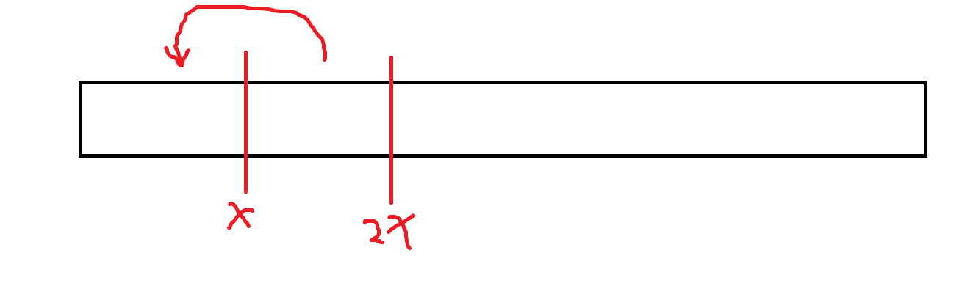
Solution
用一棵平衡树维护每个人，按a从小到大排列
每次找出所有a[i]>=c[j]的人，将其a[i]-=c[j]，并且b[i]++
这里我们考虑令x=c[j]，所有在[0,x)内的数不动，把所有在[x,2x]内的数暴力修改，之后将>2x的数直接打一个b加，a减的标记

Slide 6
Solution
这里平衡树可以打标记，因为我们这样可以保证不会出现值域重叠的情况。
可以发现[x,2x]内的元素至少减半了，所以这样的暴力操作对每个点最多进行O(logv)次
总时间复杂度O((n+m)lognlogv)

Slide 7
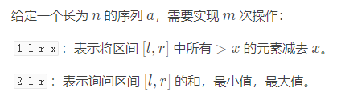
Luogu7447 [Ynoi2007] rgxsxrs
n,m<=5e5，1<=x,ai<=1e9，6s

Slide 8
Solution
考虑用一种特殊的值域分块方法，按值在[0,1)，[1,2)，[2,4)，[4,8)，[8,16)…进行分块，这样共有O(logv)块
每次区间大于x减去x时，对于一个块[2^k,2^(k+1))：
1. 若2^k>x，则在这个块中的所有元素一定需要减去一个x
2. 若2^(k+1)<=x，则在这个块中的所有元素一定不需要减去一个x
3. 若2^k<=x<2^(k+1)，则这个块中最大的某几个元素需要减去一个x

Slide 9
Solution
对在每个值域块内的所有下标，开不同的线段树维护，这样共O(logv)棵线段树
1. 对每棵线段树维护区间min，修改时若区间min减去x后不属于这个值域块，则会掉落到更低的值域块中，将其二分出来后移动到另一棵线段树中，由于O(logv)个块，所以这样的操作最多进行O(nlogv)次，剩下的元素进行一次区间-x
2.啥都不用做
3.对每棵线段树维护区间max，若区间max>x，则将其修改为减去x后的值，这里因为x在[2^k,2^(k+1))中，所以max减去x后大小会减半，于是这样的操作对于每个数只会发生O(logv)次

Slide 10
Solution
可以使用O(logv)棵平衡树，这样空间复杂度是线性的，但是常数非常大
有个推荐的写法是先底层对序列按O(logv)大小分块，然后在这个基础上建立线段树，这样线段树只有O(n/logv)个节点，然后线段树每个节点维护O(logv)的信息而不是开O(logv)棵线段树每个维护O(1)的信息，这个对缓存有好处
总时间复杂度O((n+m)lognlogv)

Slide 11
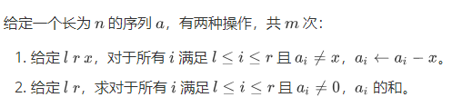
Luogu9069 [Ynoi Easy Round 2022] 堕天作战
n,m<=5e5,0<=a[i],x<=1e9,5s

Slide 12
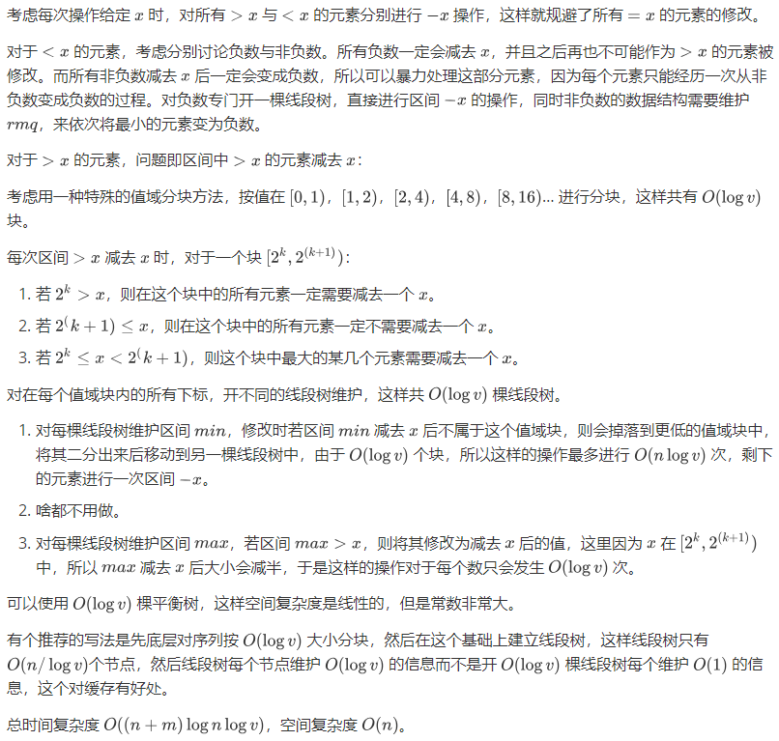
Solution

Slide 13
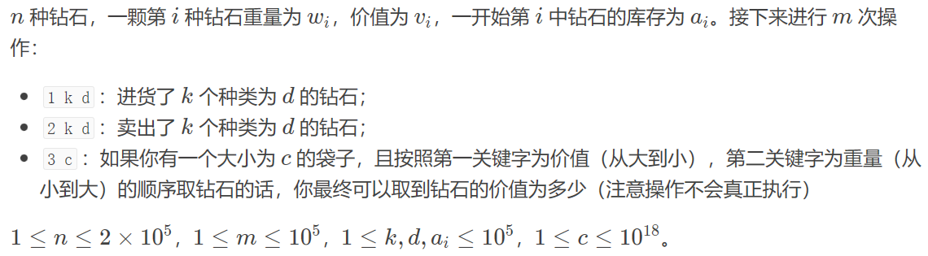
CF1515I Phoenix and Diamonds

Slide 14
Solution
维护一个序列，顺序是钻石的价值从大到小排序后的结果
1，2操作变成序列上的单点修改，重点在询问操作3，假设询问的值为 c
找出 k 满足 2^k <= c < 2^(k+1)，即 c 的二进制最高位为 k
将序列中的元素分组为 <2^k 和与 >=2^k 的
当我们减去一个 >=2^k 的元素后，c 的二进制最高位变为 k-1 以下，即从 [2^k,2^(k+1)) 的分组中掉到 k-1 以下的分组中
当我们一直减去 <2^k 的元素，直到我们碰到一个 <2^k 的元素并且减不动时，c 的二进制最高位变为 k-1 以下，即从 [2^k,2^(k+1)) 的分组中掉到 k-1 以下的分组中

Slide 15
Solution
对于第一种情况，我们对每个在 [2^k,2^(k+1)) 的元素，假设序列位置为 i，求出 i 在序列前面所有 <2^k 的元素的和，设为 f[i]
如果 c>=f[i]，则 c 走到 i 位置时会遇到第一种情况
问题变为找到最小的 i，满足 f[i] <= c，线段树维护区间 f[i] 的 min，然后二分即可
对于第二种情况，我们对 <2^k 的元素建立一棵线段树，维护区间和，然后二分即可
其实这两种情况写的好的话可以放到一起判断的
这样每次可以 O(logn) 找到 c 二进制最高位 -1 的序列位置

Slide 16
Solution
由于每次二进制最高位的位置会 -1，于是这个过程最多持续 O(logc) 层
需要维护 O(logc) 棵线段树，分别表示 k=0,1,...logc 的 [2^k,2^(k+1)) 值域分组
每次修改时需要在每棵线段树上进行简单的单点修改
总时间复杂度 O((n+mlogn)logc)

Slide 17
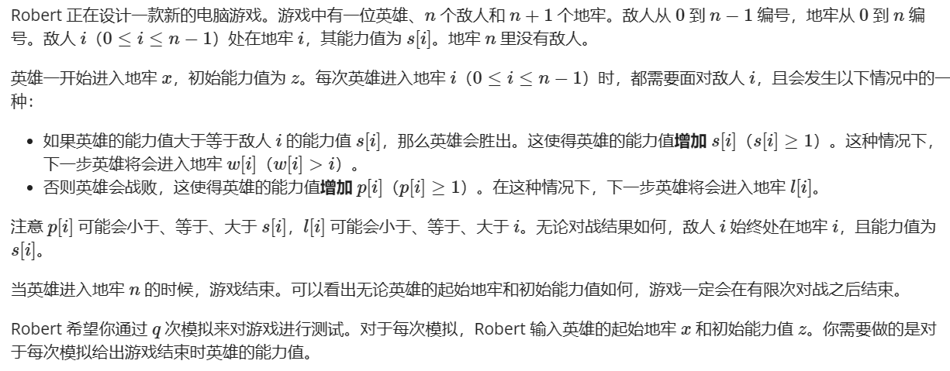
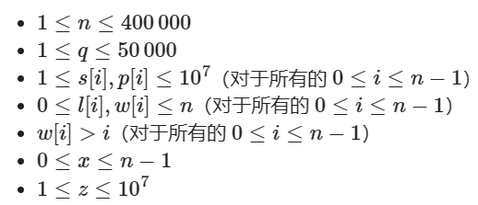
LOJ#3527. 「IOI2021」地牢游戏

Slide 18
Solution
对 z 和 s[i] 做倍增值域分块（分组）
当 z 在 [2^k,2^(k+1)) 中时：
1. 如果击败了一个在 [2^k,2^(k+1)) 中的敌人，则一定会到下一个分组中
2. 如果无法击败任何在 [2^k,2(k+1)) 中的敌人，则会在图上转移很多轮后到下一个分组中
可以考虑二分击败第一个 [2^k,2^(k+1)) 中的敌人的时间，或者一直面对 s[i]<=2^k 的敌人都赢，s[i]>2^k 的敌人都输，这样 z 变得 >= 2^(k+1) 的时间

Slide 19
Solution
在图上不好二分，于是用倍增实现
对每个点，维护从这个点开始，一直面对 s[i]<=2^k 的敌人都赢，s[i]>2^k 的敌人都输，所到达的点，以及所获得的 z 的增量，以及最小的输入的 z，使得在这段路程中可以打败一个 s[i] 在 [2^k,2^(k+1)) 之间的敌人
最后一个东西维护每个在 [2^k,2^(k+1)) 之间的敌人的 s[i] 减去前面获得的 z 的增量，这个东西的 min 即可

Slide 20
Solution
这样我们设计出了一个可合并信息，可以通过倍增来 O(logv) 时间复杂度找到第一次到达下一个分组的时候，z 变成多少了，以及到达了图上的哪个点 x
其实相当于对 z 在每一层内跑的过程用倍增加速了
总共有 O(logv) 这么多层
总时间复杂度 O((n+q)log^2v)，可以调整值域分块为 [B^k,B^(k+1)) 来让 n 和 q 的一边变快，另一边变慢

Slide 21
常见的复杂度平衡
可以不按 [2^k,2^(k+1)) 做倍增值域分块（分组），而是 [B^k,B^(k+1)) 做
这样可以对于预处理的一边（或者说均摊的一边）和每次询问的一边，其中一边变快，另一边变慢

Slide 22
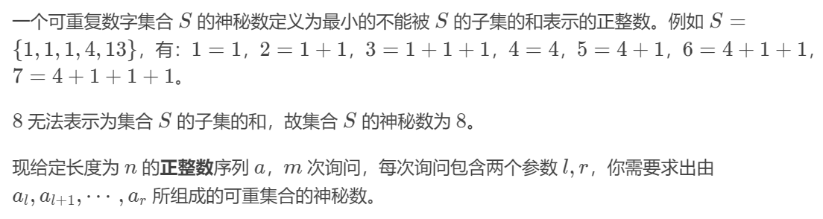
Luogu4587 [FJOI2016]神秘数
n,m<=1e5,ai<=1e9

Slide 23
Solution
先考虑全局询问应该怎么做
将所有数从小到大排序后依次加入，假设现在可以用子集和表示出的极长前缀为 [0,x]，加入元素 y
如果 y <= x+1，则 y 可以用于表示出 [y,x+y]，于是 [0,x+y] 是新的可以表示出的极长前缀
如果 y > x+1，则 x+1 一定无法被表示出
于是每次将 [0,x+1] 内的还没被用过的元素求和，假设和为 s，则可以表示出的极长前缀变成 [0,x+s]

Slide 24
Solution
假设拓展了两次，从 [0,a] 拓展到 [0,b]，则现在找的是 [a+1,b] 中的元素，用于拓展 [0,b]
只要找到了一个满足条件的元素 x，则至少会拓展到 [0,b+x] 这个区间，因为 b>=a 且 x 在 [a+1,b] 中，所以每拓展两次，可以表示的值域范围至少翻倍
使用可持久化值域线段树来求序列区间 [l,r] 中值在 [a,b] 中的元素的和
总时间复杂度 O(nlogv+mlog^2v)

Slide 25
2019ICPC徐州 H - Yuuki and a problem
维护一个长为 n 的序列 ai，有 m 次操作：
1. 单点修改
2. 求区间中所有子集和的 mex
n,m<=1e5,ai<=1e9
这个数据范围 3log 过不了

Slide 26
Solution
将元素按 [2^k,2^(k+1)) 分组
考虑上述一直扩大可以表示出的极长值域前缀的算法
对于一个组 [2^k,2^(k+1))，如果极长前缀 [0,x] 包含了这个组中的任意一个元素，则 x>=2^k，之后极长前缀一定 >=x+2^k，即 >=2^(k+1)，会将这个组中所有元素都包含
于是结论是如果包含了组中一个元素，那一定能包含整个组

Slide 27
Solution
对每个组维护出：min，和，就可以 O(1) 时间复杂度判断是会在这个组这里停止，还是会继续包含下一个组
对每个组开一棵线段树，变成动态的单点修改，区间 min，sum
总时间复杂度 O(nlogn+mlognlogv)

